Slide 1
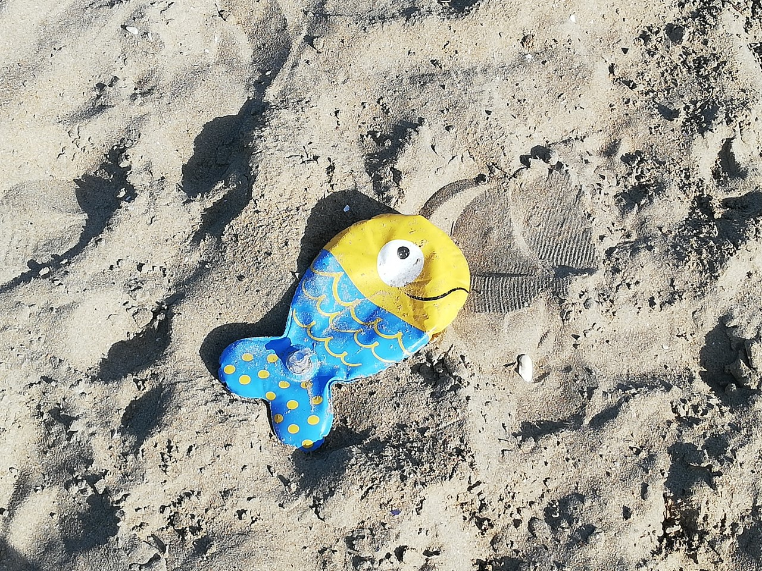
Università degli Studi dell’Aquila
Settore Cittadinanza Studentesca, Orientamento e Placement
INIZIATIVE CULTURALI E DI INTEGRAZIONE DELLA DIDATTICA 2019
Dipartimento Medicina Clinica, Sanità Pubblica, Scienze della Vita e dell’Ambiente
Seminari di aggiornamento su Nano e Microplastiche nell’ambiente: effetti in vivo e in vitro cosa sappiamo e quanto ci dobbiamo preoccupare
CALENDARIO
26 novembre 2019 aula D2.31 Blocco 11/A 11.30-13.30:
Prof.ssa Anna M G Poma Università dell’Aquila Dipartimento di Medicina Clinica Sanità Pubblica Scienze della Vita e dell’Ambiente
Introduzione ai seminari: macro, micro e nanoparticelle di plastica - effetti in vivo e in vitro
Prof. Mauro Bologna Università dell’Aquila Dipartimento di Medicina Clinica Sanità Pubblica Scienze della Vita e dell’Ambiente
Microplastiche come fonte di perturbatori endocrini.
11 dicembre 2019 aula D1.17 piano terra Blocco 11/A 11.30-13.30
Dott. Pierpaolo Piccone ARTA Abruzzo Distretto Provinciale di Teramo, Dott. Massimo Petrini e Dott.ssa Alessandra Arizzi Novelli ARTA Abruzzo Distretto Provinciale di Pescara,
Microplastiche in ambiente marino: le attività svolte da ARTA Abruzzo.
9 gennaio 2020 aula D2.31 Blocco 11/A 11.30-13.30
Prof. Piero Di Carlo Università «G. D’Annunzio» Chieti Pescara, Dipartimento di Scienze Psicologiche, della Salute e del Territorio
Micro e nanoplastiche nel sistema terra con un focus su quelle in atmosfera.
13 gennaio 2020 aula magna blocco 0 16.30-18.30
Dott.ssa Giulia Vecchiotti, Dott. Massimo Aloisi e Prof.ssa Anna M G Poma Università dell’Aquila Dipartimento di Medicina Clinica Sanità Pubblica Scienze della Vita e dell’Ambiente, Laboratorio di Genetica e Mutagenesi Ambientale
Cito e genotossicità di nanoparticelle di polistirene in vitro.
A seguito del superamento di un test di verifica svoltosi il 13 gennaio 2020 al termine dei seminari, sarà rilasciato l'attestato per il riconoscimento di 1 CFU come AFO di tipologia D valido per gli studenti dei CDL in Scienze Biologiche, Biotecnologie, Scienze e Tecnologie per l'Ambiente e per i CDLM in Biologia della Salute e della Nutrizione, Biologia Ambientale e Gestione degli Ecosistemi, Biotecnologie Molecolari e Cellulari, Biotecnologie Mediche
Proposta e coordinamento scientifico: Prof.ssa Anna M G Poma, Dipartimento MESVA email: annamariagiuseppina.poma@univaq.it Informazioni: Dott.ssa Giulia Vecchiotti, Dott. Massimo Aloisi, Dipartimento MESVA, Laboratorio di Genetica e Mutagenesi Ambientale
email: giulia.vecchiotti@guest.univaq.it; massimo.aloisi@student.univaq.it

